Slide 1
자료 구조 설계
Problem Definition & Modeling
20153479 이동민

Slide 2

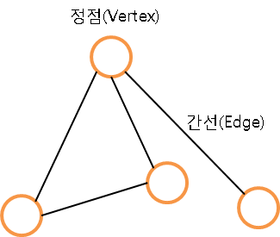
Problem Definition

Slide 3
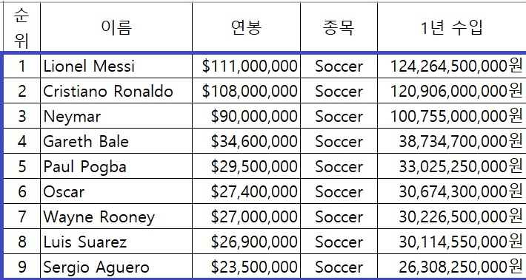



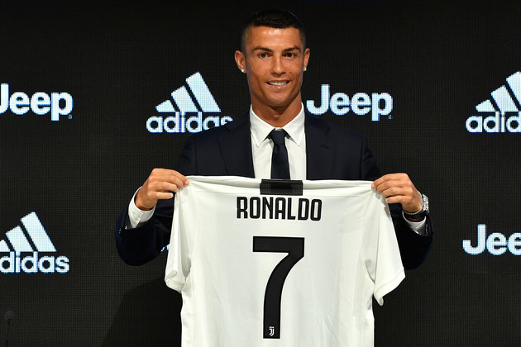
Problem Definition

Slide 4
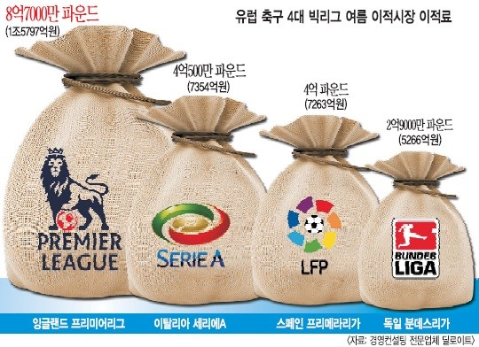

Problem Definition

Slide 5

Problem Modeling
- EPL 20팀의 리그 내 선수 이적
- 각 팀들을 vertex로 하고,
이적료의 크기에 따라 edge의 weight 설정
Team이라는 구조체로 하여 멤버 변수에 따라 의미 있는 기능 수행 가능
그래프 표현법은 adjacent matrix, directed graph

Slide 6

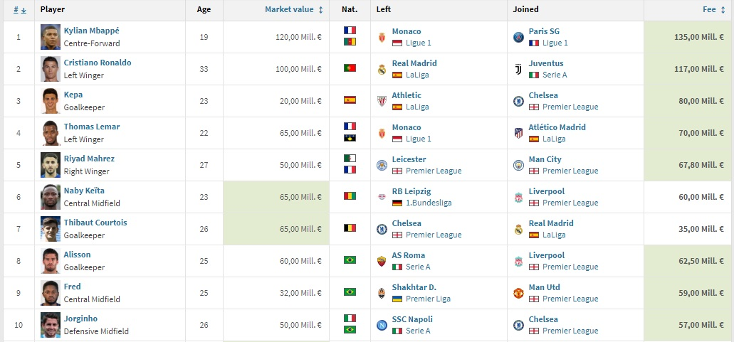
Problem Modeling
매년 승격/강등이 이뤄지는 1부 리그
-> vertex가 dynamic한 요소
리그 내에서의 선수 이적 수를 조사하여 영향력 비교
그 시즌 각 팀들의 총 이적료를 계산하여 이적시장에 미치는 영향력 비교
…등등
선수 이적료에 대한 데이터는 www.transfermarkt.com 참조

